Slide 1


سورة القدر

Slide 2
المراجعة
ـ ما اسم السورة التي حفظتها ؟
التكاثر ـ الشرح ـ الزلزلة ـ البينة
ـ من هم أهل الكتاب وما اسم كتبهم ؟

Slide 3





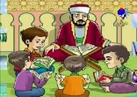
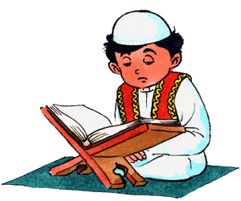
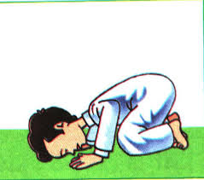
آداب تلاوة القرآن الكريم
الوضوء
اختيار المكان النظيف
يستعيذ بالله من الشيطان الرجيم عند بدأ القراءة
البسملة في بداية كل سورة ما عدا سورة التوبة
الاستماع لقراءة القرآن الكريم
التمهل في قراءة القرآن الكريم
السجود عند قراءة آية سجدة أو سماعها

Slide 4
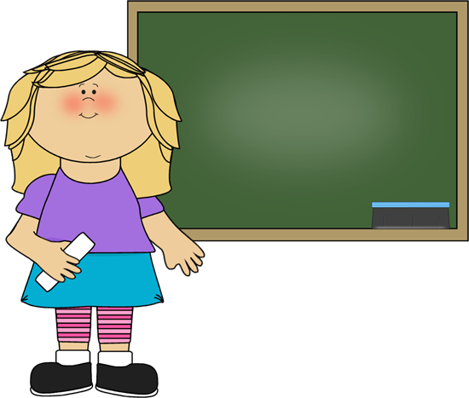
أهداف الدرس
1ـ أن تتلو الطالبة سورة القدر تلاوة مجودة .
2ـ أن تحفظ الطالبة سورة القدر حفظاً متقناً .

Slide 5
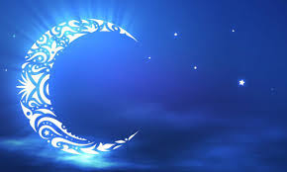
التهيئة الحافزة
س1: في أي شهر تكون ليلة القدر ؟
س2: ماذا انزل الله في ليلة القدر ؟

Slide 6
سبب التسمية
سُميت ‏‏ ‏سُورَةُ ‏القَدْرِ ‏‏ ؛ ‏لِتِكْرَارِ ‏ذِكْرِ ‏لَيْلَةِ ‏القَدْرِ ‏فِيهَا ‏‏، ‏وَعِظَمِ ‏شَرَفِهَا.
التعريف بالسورة
3) آياتها 5
2) من المفصل.
1) مدنية.
5) نزلت بعد سورة " عبس"
4) ترتيبها السابعة والتسعون.
6) بدأت باسلوب توكيد " إِنَّا أنزلناه في ليلة القدر "
7) الجزء (30) ـ الحزب ( 60) ـ الربع ( 7) .
محور مواضيع السورة
يَدُورُ مِحْوَرُ السُّورَةِ حَوْلَ بَدْءِ نُزُولِ القُرآنِ العَظِيمِ ، وَعَنْ فَضْلِ لَيْلَةِ القَدْرِ عَلَى سَائِرِ الأَيـَّامِ وَالشُّهُورِ ، لمَا فِيهَا مِنَ الأَنْوَارِ وَالتَّجَلِّيَاتِ القُدْسِيـَّةِ ، وَالنَّفَحَاتِ الرَّبـَّانِيـَّةِ ، الَّتِي يُفِيضُهَا البَارِي جَلَّ وَعَلاَ عَلَى عِبَادِهِ المُؤْمِنِينَ ؛ تَكْرِيمَاً لِنُزُولِ القُرآنِ المُبِينِ ، كَمَا تَحَدَّثَتْ عَنْ نُزُولِ المَلاَئـِكَةِ الأَبْرَارِ حَتَّى طُلُوعِ الفَجْرِ فَيَا لَهَا مِنْ لَيْلَةٍ عَظِيمَةِ القَدْرِ ، هِيَ خَيْرٌ عِنْدَ الَّلهِ مِنْ أَلْفِ شَهْرٍ
من الآية 1 إلى 5
الخروج

Slide 7
سورة القدر
بِسْــــمِ الله الرحَمنِ الرحَيمِ
دخول
دخول

Slide 8

نستعد الآن لنحفظ الآيات المحددة .

Slide 9
سورة القدر
إِنَّا أَنزَلْنَاهُ فِي لَيْلَةِ الْقَدْرِ ۝ وَمَا أَدْرَاكَ مَا لَيْلَةُ الْقَدْرِ ۝ لَيْلَةُ الْقَدْرِ خَيْرٌ مِّنْ أَلْفِ شَهْرٍ ۝ تَنَزَّلُ الْمَلَائِكَةُ وَالرُّوحُ فِيهَا بِإِذْنِ رَبِّهِم مِّن كُلِّ أَمْرٍ ۝ سَلَامٌ هِيَ حَتَّى مَطْلَعِ الْفَجْرِ ۝
تلاوة الآيات
السابق
التالي

Slide 10
اليوم : المادة: قرآن
التاريخ : / / 14 هـ الموضوع : سورة القدر
الزمن : دقيقتين
أسلوب التنفيذ: جماعي
اسم المجموعة :.................................
أكملي الآية التالية :
إِنَّا أَنزَلْنَاهُ فِي لَيْلَةِ .............. {1} وَمَا أَدْرَاكَ مَا ........ الْقَدْرِ {2} لَيْلَةُ الْقَدْرِ .............. مِّنْ أَلْفِ ................. {3}
أ: حمدة الغامدي

Slide 11
سورة القدر
معاني الكلمات
أنزلناه : القرآن الكريم .
ليلة القدر : ليلة الشرف .
تنزل : تنزل .
الروح : جبريل عليه السلام .
- ليلة القدر تكون في
شهر رمضان الكريم وتكون
في العشر الأواخر من الشهر.
السابق
التالي

Slide 12
سورة القدر
مكانة ليلة القدر أنزل اللّه فيها القرآن الكريم
هي ليلة الشرف والعظمة وهي خير من ألف شهر.
العمل فيها خير من عمل ألف شهر
تنزل الملائكة ومعهم جبريل بكل أمر من الخير
والبركة.
هذه الليلة سلام على أولياء اللّه وأهل طاعته
حتى مطلع الفجر.
السابق
خروج

Slide 13
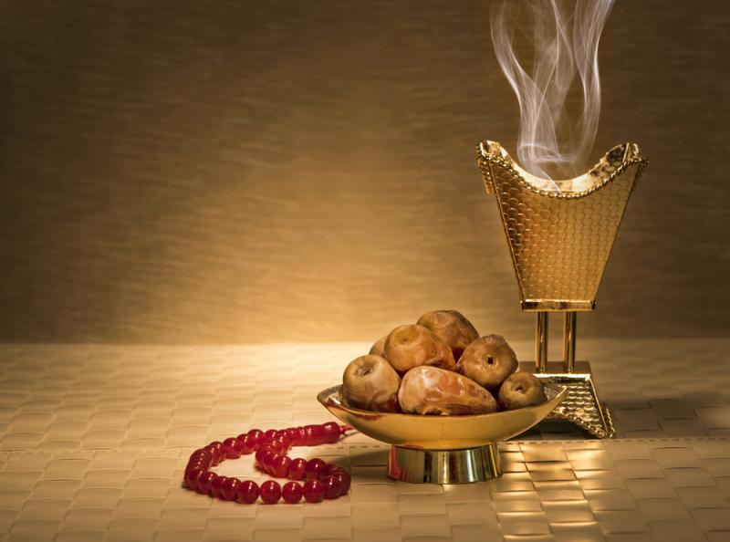

معلومات إثرائية
قتتحدث السورة الكريمة عن:
ـ بدء نزول القرآن العظيم وفضل ليلة القدر على سائر ليالي السنة .
ـ نزول الملائكة الأطهار وجبريل علية السلام معهم بإذن ربهم مصحوبين بكل أمر قضاء الله وحكم به في تلك السنة من خير وشر ورزق وأجل .
ـ فضل هذه الليلة حيث العباد فيها تفضل العبادة في غيرها بأضعاف مضاعفة فهي خير من ألف شهر أي تحسب (؟ ثلاثا وثمانين سنة وأربعة اشهر ).

Slide 14
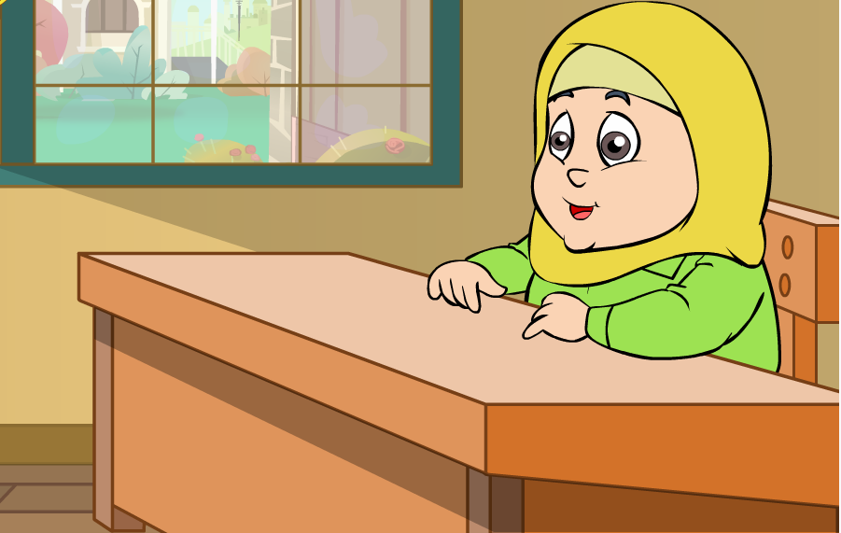
فوائد في تصحيح التلاوة
اللفظ | التوضيح والبيان
القدر , شهر , أمر , الفجر | هذه السورة جميع أو آخر آياتها تنتهي بحرف الراء الذي قبله ساكن وعند الوقف على الراء فإنها ستكون ساكنة فقد يسقطها الطالب لصعوبة الجمع عليه بين حرفين ساكنين أو يحرك الراء بالكسر وكلاهما خطأ والصواب إظهار الراء الساكنة .

Slide 15

وقفة تربوية
يوجه المعلم طلابه إلى عظم قدر هذه الليلة وفضلها عند الله تعالى ويحثهم على الإكثار من التعبد في العشر الأواخر من رمضان رجاء لليلة القدر .

Slide 16
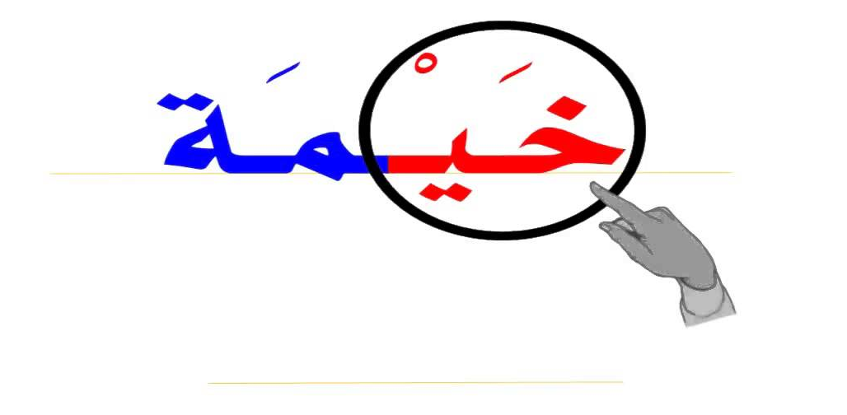
اليوم : المادة: قرآن
التاريخ : / / 14 هـ الموضوع : سورة القدر
الزمن : دقيقتين
أسلوب التنفيذ: جماعي
اسم المجموعة :.................................
ياحاملة القلم المبدع استخرجي الكلمة الأخيرة من كل آية ؟
................
................
................
................
أ: حمدة الغامدي

Slide 17
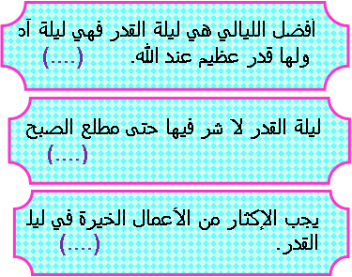
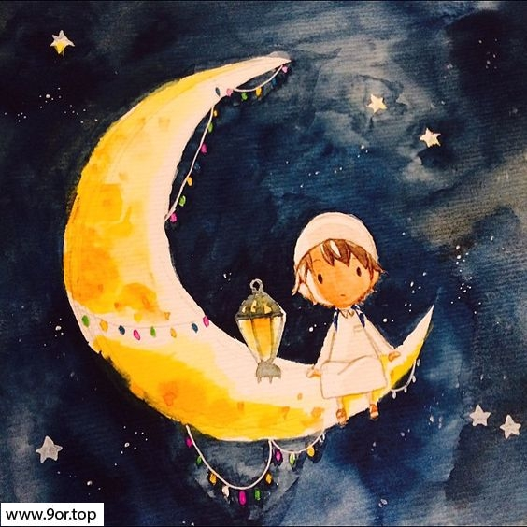
اليوم : المادة: قرآن
التاريخ : / / 14 هـ الموضوع : سورة القدر
الزمن : دقيقتين
أسلوب التنفيذ: جماعي
اسم المجموعة :.................................
ضعي صح أمام العبارة الصحيحة وخطاء أمام العبارة الخاطئة :
أ: حمدة الغامدي

Slide 18

التقويم
ما اسم الليلة التي أنزل الله فيها القرآن الكريم ؟
كم مرة ذكرت كلمة ( ليلة القدر ) ؟
ما فضل العبادة في ليلة القدر؟

Slide 19
الواجب
حفظ الآيات جيداً.

Slide 20
إن أصبت فمن الله , وإن أسأت أو أخطأت فمن نفسي والشيطان.
أ: حمدة الغامدي .

